Slide 1
Racionalizace skladových prostor za použití informačních systémů v konkrétním podnik
Vysoká škola technická a ekonomická v Českých Budějovicích
Ústav technicko – technologický
Obor Technologie a řízení dopravy
Petr Kocourek
Vedoucí práce: Ing. Jiří Čejka, Ph.D.
Oponent: Ing. Gabriela Habánová
2023

Slide 2
CÍL PRÁCE
Cílem práce je nastavení systémů a procesů pro efektivnější řízení skladů hotových výrobků a implementace změn v řízení skladu

Slide 3
NÁVRHY
Vylepšení logistických procesů ve skladu
Analýza počtu skladovacích míst
Návrh na rozšíření skladovacích míst

Slide 4
SCHREIBER FOODS
založena v roce 1945
2014 zakoupení továrny v Benešově
Výroba – jogurtů, sýrů, mléčných nápojů
19 odběratelů

Slide 5
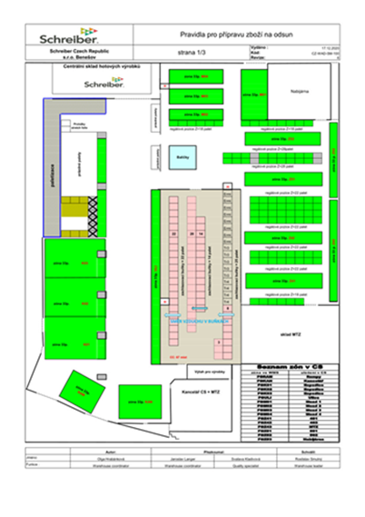
ZASKLADŇOVÁNÍ A VYSKLADŇOVÁNÍ
Zaskladňování a naskladňování pouze do zón
Nepřehlednost o paletách a volných místech
Vyskladňování – nemusí být vyskladněna podle systému FIFO pokud se nachází ve stejné zóně stejná paleta
Naskladňování – vytisknutí štítků na všechny palety = možnost dovezení méně palet a poté zaměstnanec o tom neinformuje.

Slide 6
PICKING ZÓNY
3 zóny u nakládacího prostoru jsou změněny ze skladovacích zón na picking zóny.
Výhody - příprava palet pro následující jízdní soupravu, snížení časů vykládky a nakládky

Slide 7
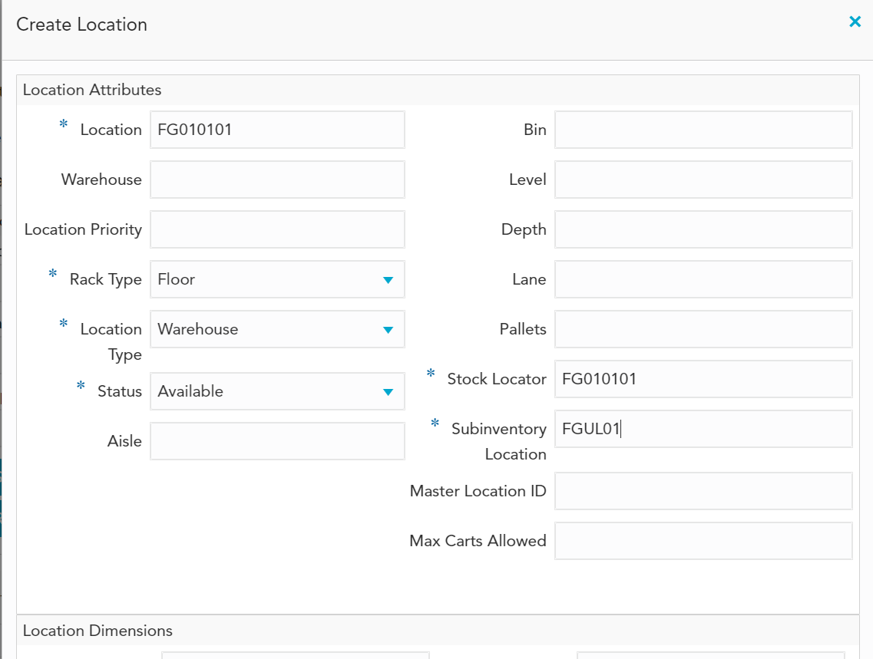
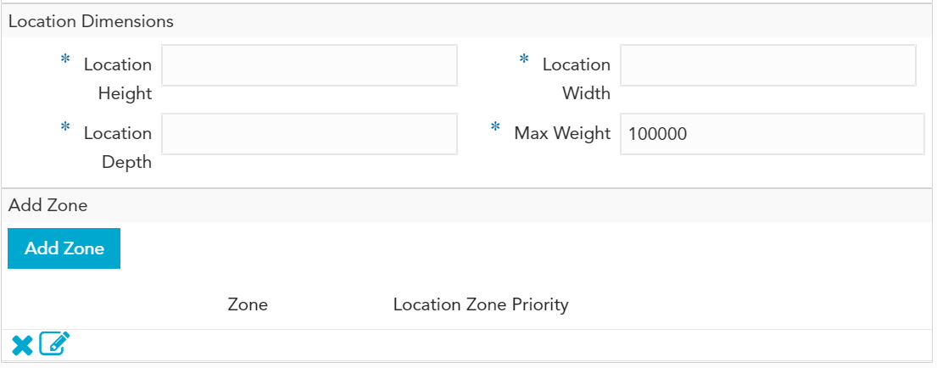
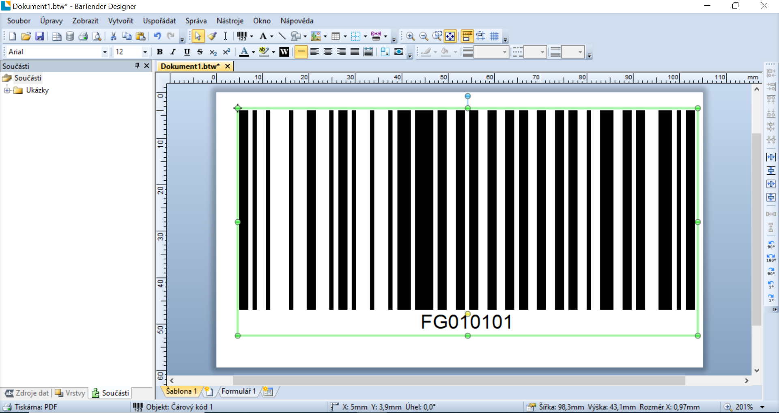
VYTVOŘENÍ PALETOVÝCH POZIC
Název lokace FG –01 – 01 – 01
Vytvoření EON kódu
Výhody – vyhledávání palet, víme kam můžeme
ukládat další palety, nulová cena řešení, jelikož IS
umožňuje tuto funkci

Slide 8
VYKLÁDKA A NAKLÁDKA ZBOŽÍ
Tiskárny
Tablety se čtečkami na vozíky
Bude ověřeno – správně naložené palety při vykládce a správný počet vyložených palet

Slide 9
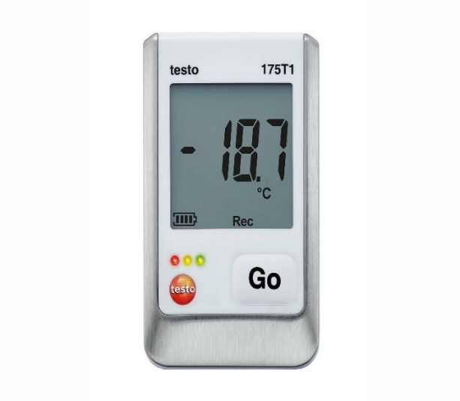
ŘÍZENÍ TEPLOTY VE SKLADU
Udržování určené teploty = náklady při nevyužívaní prostoru
Dokoupení sond na kontrolu teploty, které přenášejí data do IS
Pokud je prostor nevyužíván je možné snížit výkon větráků
Pokud je prostor nedostatečně chlazen, možnost zvýšení výkonu

Slide 10
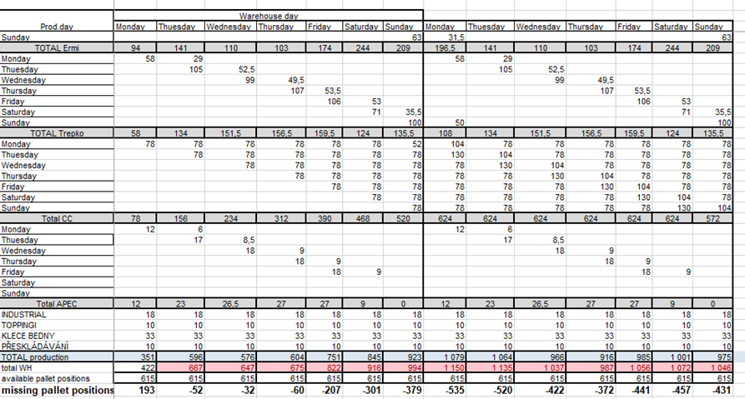
ANALÝZA SKLADOVÝCH PROSTOR
Nyní dostatečná kapacita při výrobě jogurtů 5 dní v týdnu a sýru 3 dny v týdnu
Plán 7 dní v týdnu jogurty a sýru 5 dní

Slide 11
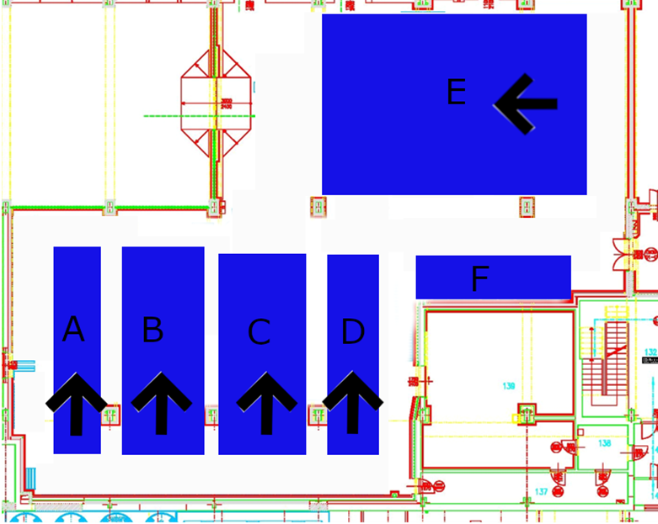
NÁVRH NA PŘEORGANIZOVÁNÍ SKLADU

Slide 12
RADIO - SHUTTLE
Paletový shuttle systém se skládá ze speciálních regálů a mobilního podvozku
Vysokozdvižný vozík umístí paletu v přední části uličky, mobilní podvozek provede úkony založení
Výhoda – zvýšení kapacity regálů o 92 paletových míst

Slide 13
EKONOMICKÉ ZHODNOCENÍ
10 tiskáren = 813 303 Kč ( 75 513 Kč)
5 Čteček = 114 620 Kč ( 22 924 Kč)
5 Tabletů = 244 395 Kč (48 879 Kč)
12 testo sond = 50 880 Kč (4 240 Kč) - Software zdarma
Radio Shuttle systém – Manipulační prostředek od 316 000 Kč do 464 000Kč + regály. Důležité se dohodnout s výrobcem.

Slide 14
ZÁVĚR
Bylo představeno několik návrhů na vylepšení logistických procesů
Analýza skladových prostor
Byl představen návrh na modernizaci skladu

Slide 15
Je možné uvedený způsob využit i v jiných provozech nebo je váš návrh specificky pro konkrétní firmu ?
Můj návrh je specifický pro konkrétní firmu, jelikož jsou zde specifické podmínky ve skladu a firma nemá prostor pro vytvoření nového skladu, což by bylo mnohem efektivnější.

Slide 16
Jaká je výše celkových nákladů navrhované racionalizace skladového hospodářství?
Celkové náklady jsou 1 223 200 Kč, bez systému Radio Shuttle.

Slide 17
Děkuji za pozornost

